Slide 1
El Problema… (De Actitud)
Fábula

Slide 2
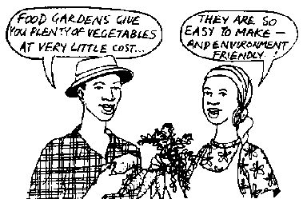

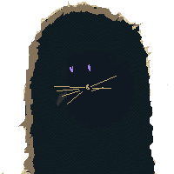
Un ratón, mirando por un agujero en la pared, ve a un granjero y su esposa abriendo un paquete.
Sintió emoción pensando que era lo que contenía.
Por fin llegó!!! Abrámoslo!
¿Qué tipo de comida puede haber allí?

Slide 3
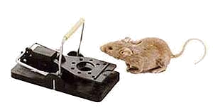

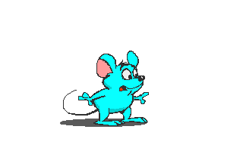
Quedó aterrorizado cuando descubrió que era una ratonera!!!

Slide 4
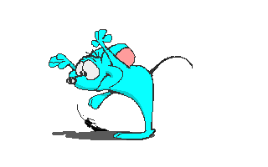
Fue corriendo al patio de la Granja a advertir a todos:
"Hay una ratonera en la casa, una ratonera en la casa!!!"

Slide 5

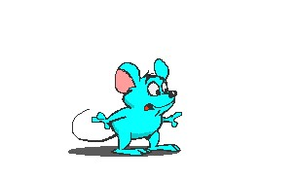
La gallina, que estaba cacareando y escarbando, levanto la cabeza y dijo:
Discúlpeme Sr. Ratón.
Yo entiendo que es un gran problema para usted, más no me perjudica en nada, no me incomoda.

Slide 6
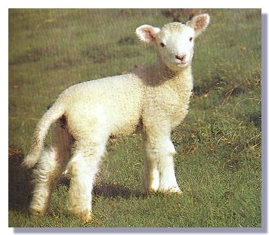
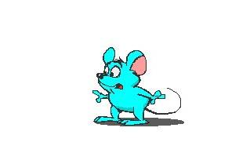
El ratón fue hasta el cordero y le dice:
"Hay una ratonera en la casa, una ratonera!!!" ...
Discúlpeme Sr. Ratón, más no hay nada que yo pueda hacer, solamente pedir por usted. Quédese tranquilo que será recordado en mis oraciones."

Slide 7

El ratón se dirigió entonces a la vaca, y la vaca le dijo:
Pero acaso, yo estoy en peligro?
Pienso que no…. es más ...
Estoy segura que no.
Entonces el ratón volvió a la casa preocupado y abatido para encarar a la ratonera del granjero.

Slide 8

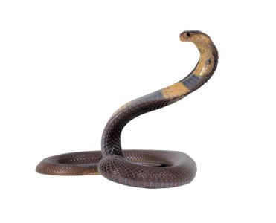
Aquella noche se oyó un gran barullo, como el de una ratonera
atrapando a su víctima.
La mujer del granjero corrió para ver lo que había atrapado.
En la oscuridad, ella no vio que la ratonera atrapó la cola de una
cobra venenosa.
La cobra mordió a la mujer.

Slide 9


El granjero la llevó inmediatamente al hospital.
Ella volvió con fiebre.
Todo el mundo sabe que para alimentar alguien con fiebre,
nada mejor que una sopa.

Slide 10

El granjero agarró su hacha y fue a buscar el ingrediente principal: la gallina.

Slide 11
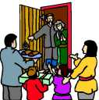



Como la enfermedad de la mujer continuaba,
los amigos y vecinos fueron a visitarla.
Para alimentarlos, el granjero mató el cordero.
Mas la mujer no mejoró y acabó muriendo.

Slide 12
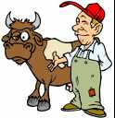

Y el granjero entonces vendió la vaca al matadero para cubrir los gastos del funeral.

Slide 13
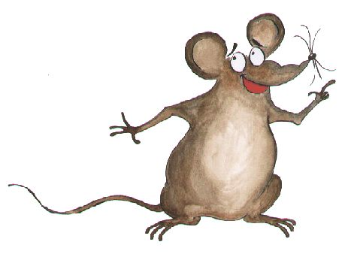
Así que:
La próxima vez que escuches que alguien tiene un problema
y creas que como no es tuyo, no le debes prestar atención...
Piénsalo dos veces.
"El que no vive para servir, no sirve para vivir"
Parka

Slide 14

"Todos tomamos distintos caminos en la vida, pero no importa a dónde vayamos, tomamos un poco de cada quien." --- Tim McGraw

